Slide 1
Fördjupning: Skolplikten
Foto: Shutterstock

Slide 2
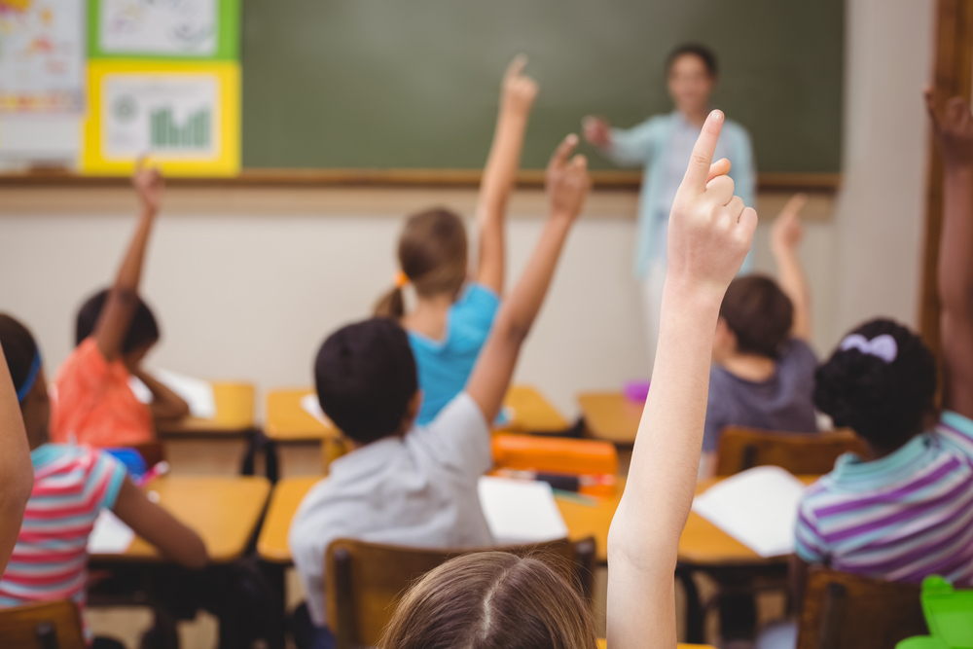
Rättighet & skyldighet
Barn i Sverige har inte bara rätt att få en utbildning. De är också skyldiga att gå i skolan och lära sig saker. Det kallas skolplikt.
Från förskoleklass till nionde klass måste eleverna alltså gå i skolan om de inte har giltig frånvaro.
Att bryta mot skolplikten är inte tillåtet. Kommer inte eleven till skolan kan elevens vårdnadshavare få betala böter.
Foto: Shutterstock

Slide 3
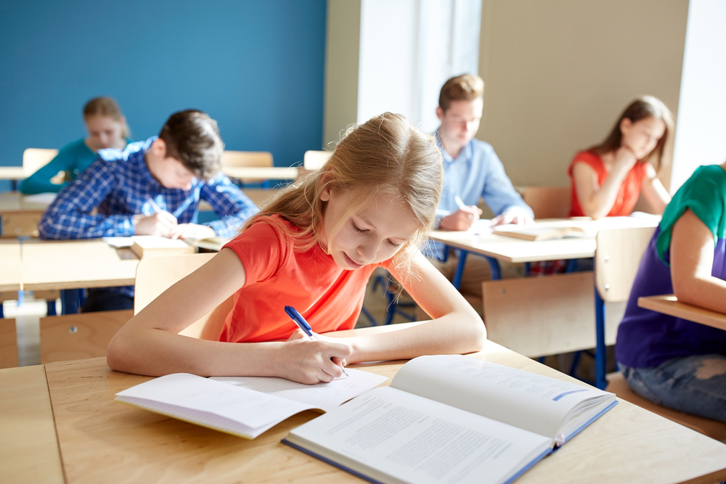
Sedan 1962
Sedan år 1962 har Sverige haft skolplikt. Skolplikten skapades för att se till att alla barn skulle få samma möjligheter till en bra utbildning.
Men alla länder har inte skolplikt. Vårt grannland Danmark har t.ex. undervisningsplikt i stället.
Barn i Danmark måste alltså inte gå i skolan. Men de måste bli undervisade. Det betyder att barnen får bli hemskolade.
Foto: Shutterstock

Slide 4
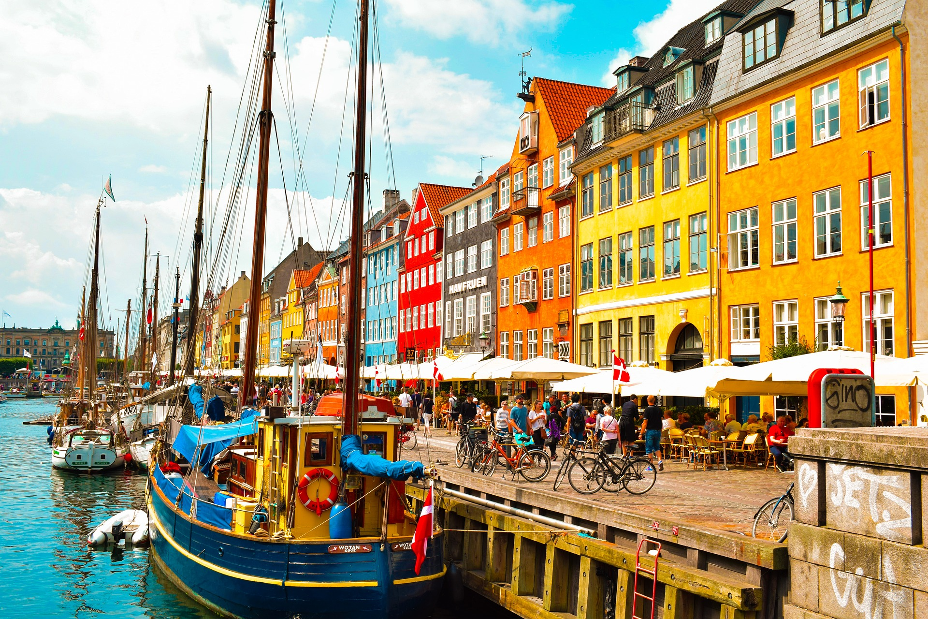
Hemskolning
I Sverige bryter hemskolning mot skolplikten som säger att barn ska gå i skolan. Men i länder som USA och Danmark är hemskolning tillåtet.
Hemskolning betyder att barn får sin skolundervisning hemma. Då kan någon av föräldrarna vara lärare.
Vissa tycker att hemskolning är bra eftersom det kan passa en del elever bättre. Andra säger att det är dåligt eftersom eleverna kanske inte lär sig allt.
Foto: Pixabay
I Danmark måste barn inte gå i skolan. Men de måste få undervisning.

Slide 5
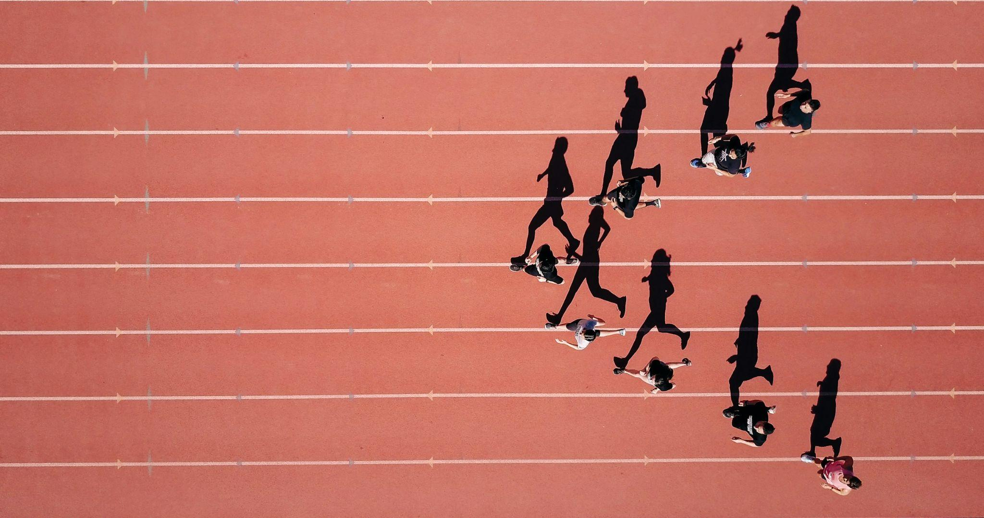
Gymnasiet
Skolplikten gäller bara till nionde klass. Efter det får eleverna själva välja om de vill fortsätta gå i skolan.
Men även om det är frivilligt vill ändå de flesta elever gå i gymnasiet. Det är nämligen svårare att få jobb om man inte har gått i gymnasiet.
På gymnasiet får eleverna välja mer vad de vill lära sig. De kan t.ex. välja att lära sig mer om naturvetenskap, musik, språk eller sport.
Foto: Steven Lelham/Unsplash
Ungdomar som är duktiga på sport kan gå i idrottsgymnasium.

Slide 6
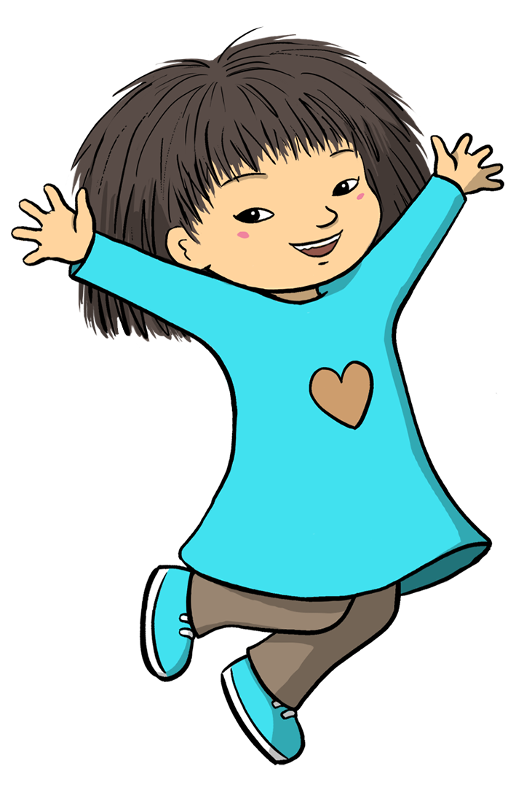
Källor
Skolverket: Skolplikt och rätt till utbildning
Släkthistoria: Skolplikt i Sverige
Vi lärare: Brott mot skolplikten kan kosta familjen 24 000 kr
Öresund direkt: Skola i Danmark - introduktion till danska skolsystemet

